Slide 1

Análisis de Incidentes Viales
Castro Lerma, Mario Alejandro
Guerrero Espinoza, Miguel Angel
Senday Bejarano, Oscar Daniel

Slide 2
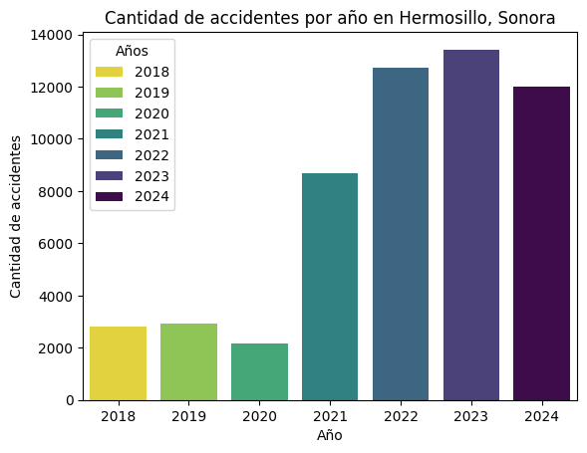
Se registró un alza del 59% en 2021, aunque hubo una ligera
reducción del 6% en 2024, el municipio se mantiene como el 4° con más incidentes a nivel nacional

Slide 3
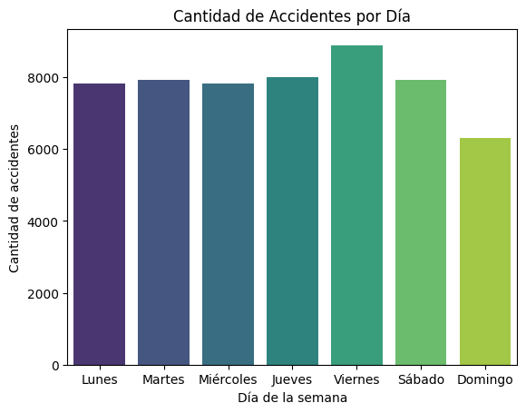
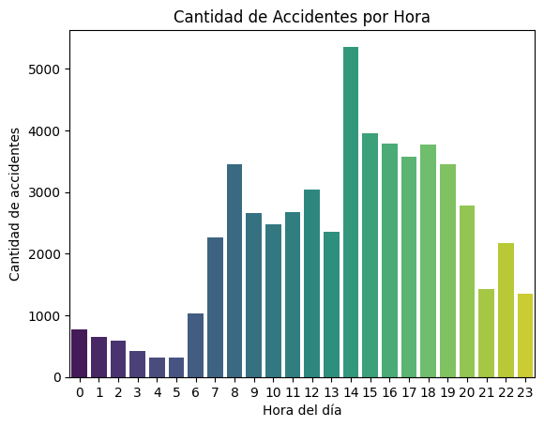
De los 54,621 accidentes viales en el periodo de 7 años (2018-2024), el 99% fue responsabilidad
del conductor.
Punto crítico: viernes a las 14:00 horas.

Slide 4
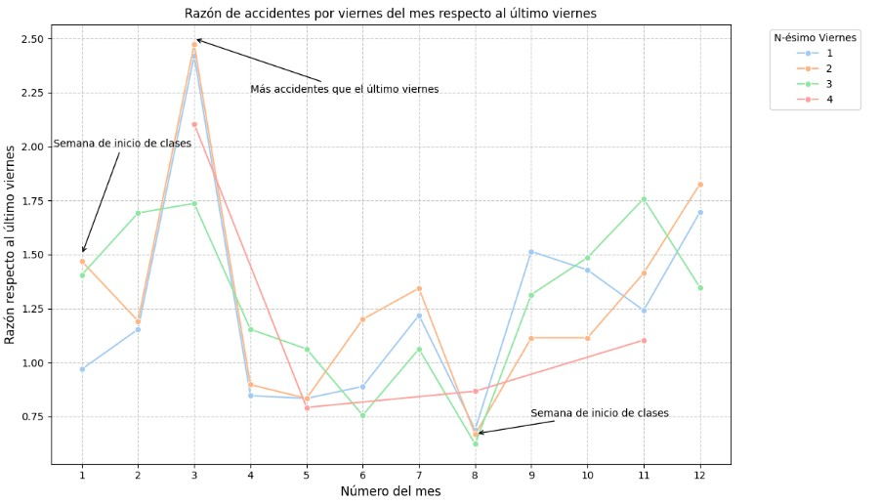
Los viernes revelan patrones vinculados al ciclo escolar y los inicios de mes.

Slide 5
